Slide 1
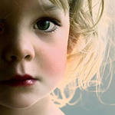
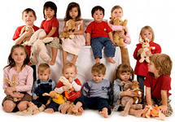
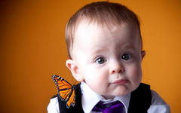
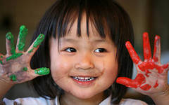
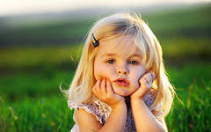
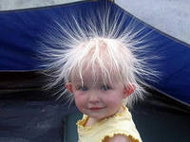
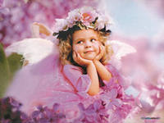
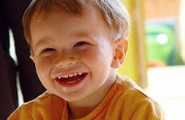
Людей неинтересных в мире нет.
Их судьбы – как истории планет.
У каждой все особое, свое,
И нет планет, похожих на нее.
(Е. Евтушенко)

Slide 2
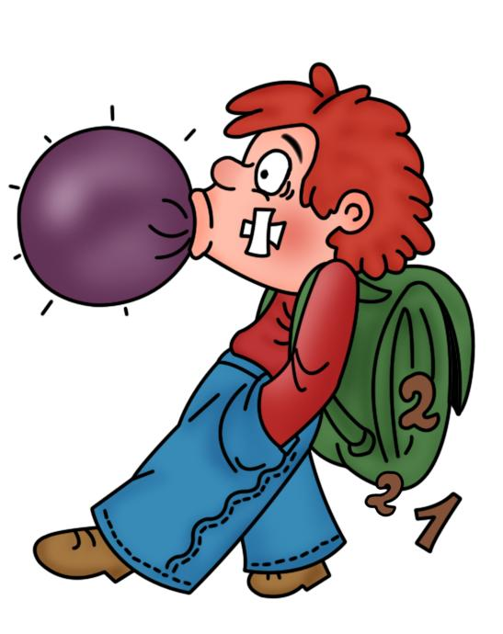
Классный час
«успешный человек – хороший ученик?!»

Slide 3
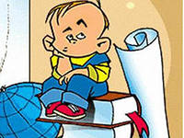
-Вокруг вас больше хороших или плохих людей?
-Правильно ли вообще называть одних людей заведомо хорошими, а прочих напротив заранее считать плохими?
-По каким критериям вы отличаете хорошего человека от плохого?

Slide 4
Шив Чаран Ядав, родившийся в 1934 году. В 2008 году предпринял очередную тридцать восьмую попытку сдать экзамены, чтобы получить документ о среднем образовании.

Slide 5
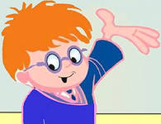
-Что может стать причиной плохой успеваемости в школе?
-Может ли плохой ученик стать хорошим человеком и наоборот?
-Может ли плохой ученик быть хорошим другом?
-Могут ли дети, которые плохо учатся в школе добиться успеха?

Slide 6
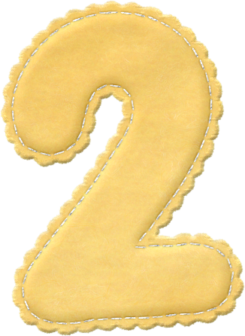
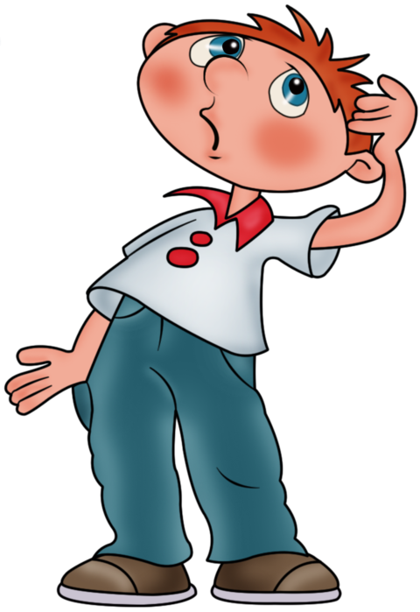
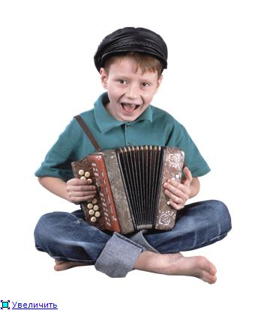
«Знаменитые
двоечники»

Slide 7
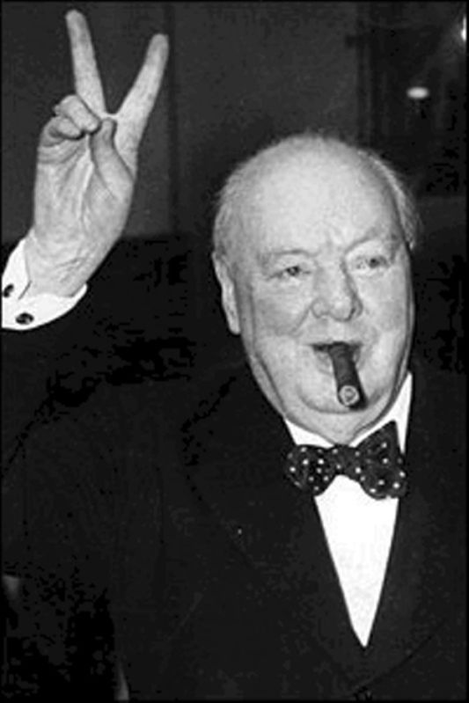
Уинстон Черчилль. Шалопай Уинстон, старший сын аристократических родителей, испытывал неприязнь к процессу образования с самого юного возраста. Не то чтобы он был безнадежно глуп, однако учить уроки, работать на занятиях и вообще хоть как-то стараться Черчилль категорически отказывался. Черчилля считали одним из самых слабых учеников: его вместе с остальными «двоечниками» в классе даже отстранили от изучения латыни и древнегреческого, назначив вместо этого дополнительные занятия по родному языку.

Slide 8
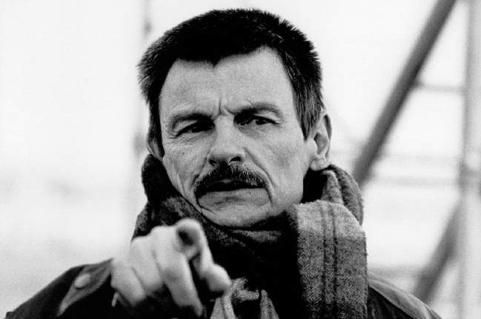
Андрей Тарковский
В целом, если посмотреть аттестат героя, «родительской культуры» хватало только на четверку по литературе. По истории, а также по большинству точных наук Андрей натянул на трояк, а по химии и черчению в документе красуются двойки. В 1951 году будущий режиссер по инерции поступил в Московский институт востоковедения, однако уже через год бросил это безнадежное дело.

Slide 9
Лев Николаевич Толстой
Обучение вплоть до 16 лет было исключительно домашним. На первом курсе Льва Николаевича оставили на второй год из-за неудовлетворительных оценок по российской истории и немецкому. На втором курсе он стал известен всему городу как блестящий исполнитель водевильных постановок и живых картин. До третьего курса дело не дошло: во время летнего перерыва студент уехал в родовое поместье, где, по его собственным воспоминаниям, «стал читать Монтескье».

Slide 10
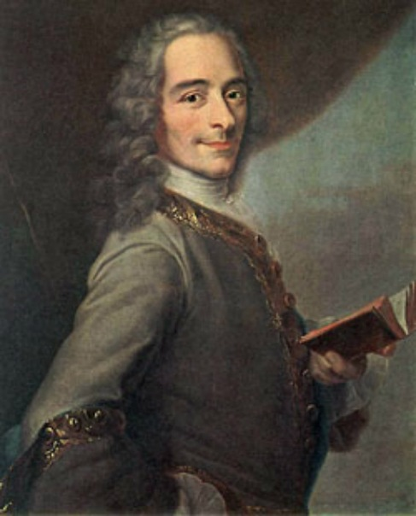
Вольтер Франсуа-Мари Аруэ
Отец Вольтера говорил о нем и его брате: "Я вырастил двух дураков. Один дурак в прозе, а другой - в стихах".

Slide 11
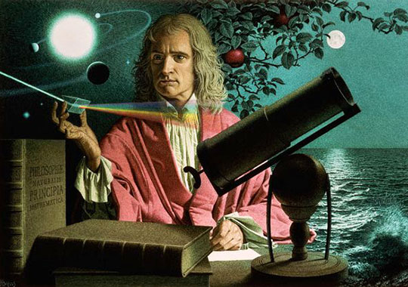
Исаак Ньютон
Учился хуже всех в классе, пока его не побил приятель. После чего Ньютон решил победить его в знаниях, и уже через несколько месяцев стал первым в классе.

Slide 12
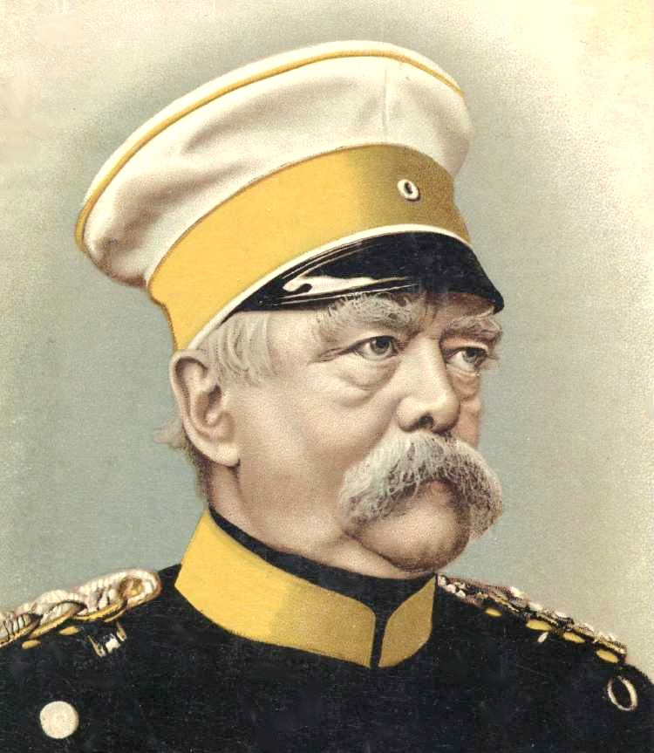
Отто фон Бисмарк.
Канцлер Германский империи, скверно учился и еще хуже работал: устраивался на службу только по протекции, и его либо отовсюду выгоняли, либо он уходил сам, будучи не в силах выполнять рутинную работу.

Slide 13
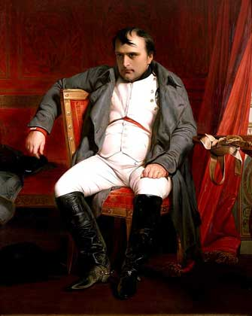
Наполеон учился плохо по всем предметам, кроме математики.

Slide 14
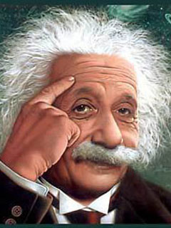
Альберт Эйнштейн.
Создатель теории относительности, лауреат Нобелевской премии, учился очень средне. Его родители признавались знакомым, что не питают никаких иллюзий на его счет, и надеются только, что он сможет устроиться хотя бы на простую работу.

Slide 15
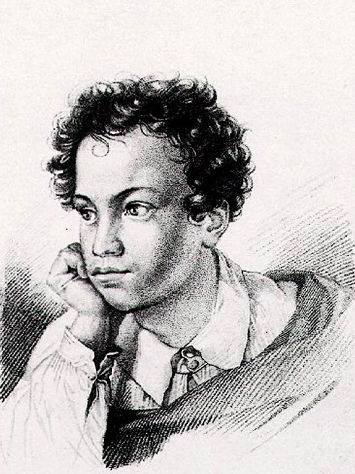
Александр Сергеевич Пушкин.
Очень слабо успевал в Лицее и плакал на уроках арифметики. После аттестации, на вручении дипломов он оказался вторым с конца.

Slide 16
«Знаменитые
отличники»

Slide 17
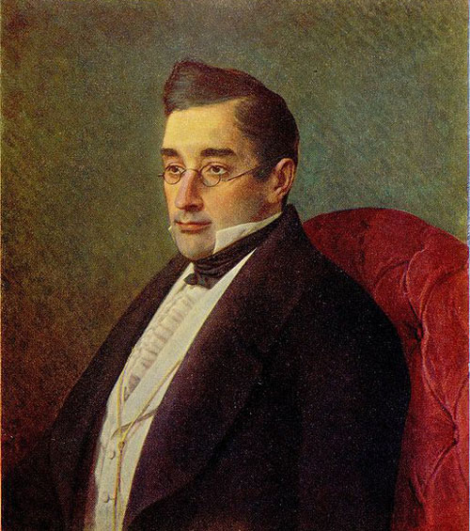
Вундеркиндом считался Александр Грибоедов, русский писатель и дипломат.

Slide 18
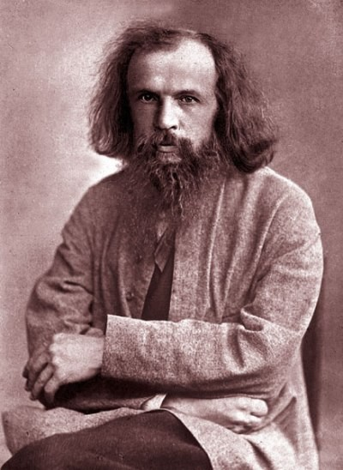
Русский химик Дмитрий Менделеев, открывший периодическую систему, всегда очень хорошо учился.

Slide 19
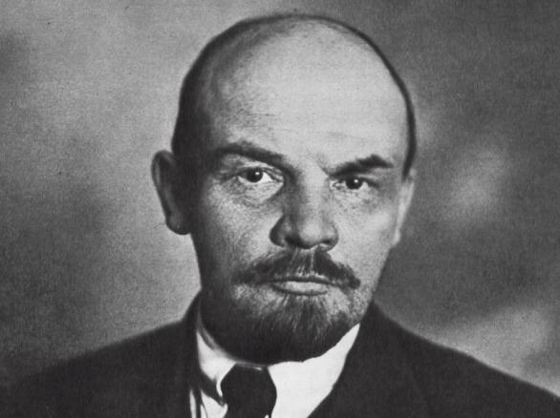
Владимир Ленин.
Золотой медалист. Позже он экстерном благополучно освоил курс юридических наук Санкт-Петербургского университета.

Slide 20
Мария Склодовская-Кюри.
Физик и дважды лауреат Нобелевской премии Мария Склодовская-Кюри была круглой отличницей.

Slide 21
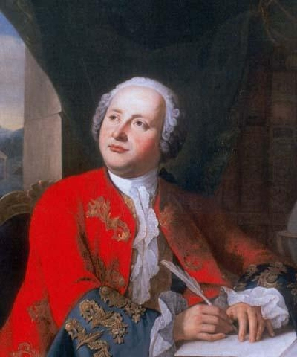
Михаи́л (Миха́йло) Васи́льевичЛомоно́сов).
Первый русский ученый-естествоиспытатель мирового значения, энциклопедист, химик и физик; он вошёл в науку как первый химик, который дал физической химии определение.

Slide 22
36,6- полезно ,интересно 38- сложно , неинтересно 34- бесполезно , безразлично
Рефлексия занятия

